Slide 1

الرّسالة

Slide 2

مُقدّمة
الرسالة عبارة عن نص اتصاليّ بين طرفين متباعدَيْن. إذا كانت الرسالة بين طرفين تجمعهما صلة قرابة أو صداقة، فهي رسالة شخصيّة.
وإذا كانت بين طرفين أحدهما على الأقلّ دائرة أو مؤسّسة رسميّة، فهي رسالة رسميّة.

Slide 3

أهميّة الرّسالة
تُعتبر كتابة الرّسالة من أهم مجالات الكتابة في حياة الانسان، فهو بحاجة لأن يكتب رسالة الى صديق أو قريب...، كما أنّه بحاجة الى أن يكتب رسائل رسميّة في مجال العمل، أو العلم أو في ي مجال حياتيّ آخر.

Slide 4


أنواع الرّسائل
الرّسالة الرّسميّة
الرّسالة الشخصيّة

Slide 5


الرّسالة الشخصية
هي وسيلة اتّصال كتابيّة شخصيّة متداولة بين الأصحاب والمعارف والأقارب.
غاية الكاتب المشاركة الوجدانيّة بين المتراسلين. الأسلوب في هذا النوع أقرب إلى الأسلوب القصصيّ، ففيه يفصح المشاركة الوجدانيّة. لغة الرسالة الشخصيّة هي لغة عاطفيّة تعبيريّة من الدرجة الأولى، وتمتاز بالبساطة والتفصيل.

Slide 6



للرّسالة الشّخصية عدّة أغراض، كالتهنئة، الدعوة، التعزية...

Slide 7


الرّسالة الرسميّة
وهي نصّ اتّصاليّ بين مواطن ومؤسّسة أو بين مؤسّسة وأُخرى، تُعنى بشؤون اجتماعيّة وحياتيّة بين الأفراد والمؤسّسات. تمتاز هذه الرسالة بلغة موجزة واضحة خالية من العاطفة والتعبير عن المشاعر، الأسلوب هو تقريري بمعنى أنه يسيطر عليه المنطق وتفصيلات الأحداث الواقعيّة، واللغة دقيقة بعيدة عن الاحتمال والتأويل.

Slide 8


من أغراض الرسالة الرسميّة: الاستعلام حول قضيّة معيّنة، تقديم طلب أو شكوى، دعوة، أو غرض مشكلة وما الى ذلك...

Slide 9
طرائق الإرسال
الرّسالة الالكترونيّة
الرّسالة النصّيّة القصيرة - sms
الرّسالة الخطيّة

Slide 10

الرّسالة الالكترونيّة
الرسالة الإلكترونيّة قسمان، علويّ وسفليّ.
في القسم العلويّ نجد نوعين من الخانات؛ إجباريّة واختياريّة. في الخانة الإجباريّة يُكتب عنوان البريد الإلكترونيّ للمُرسل إليه، وبدونه لا يتمّ إرسال الرّسالة. أمّا في الخانة الاختياريّة فتُكتب موضوعة الرّسالة.
القسم السفليّ هو عبارة عن صفحة فارغة لكتابة نص الرسالة، وهنا تظهر إمكانيّات عديدة للكتابة.

Slide 11

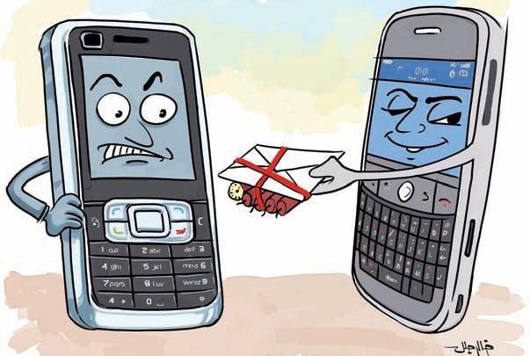
الرّسالة النصّيّة القصيرة - sms
هي عبارة عن رسالة نصيّة مكتوبة، تُكتب عن طريق أزرار الهاتف النقّال، وتُعتبر حلًّا عمليًّا، قليل التكلفة.

Slide 12


الرّسالة الخطيّة
مميّزات الرسالة الخطية: لها مبنّى واضح، يمكن إرسالها بواسطة البريد أو تسليمها بشكل شخصيّ، ويمكن استعمال الظرف لوضع الرسالة بداخله.

